Slide 1
ระบบบริหารการเงินภาควิชา
(Department’s Financial Management System)
จัดทำโดย
นายธีระ พันธุ์พาณิชย์ รหัส 40013253
นายวานิจ ศรีรักษ์ รหัส 40013267
อาจารย์ที่ปรึกษาโครงงาน
อาจารย์ ธนา หงส์สุวรรณ
อาจารย์ นวพร วรรณวิมลศรี
Notes:
ระบบบริหารการเงินภาควิชา
(Department’s Financial Management System)
จัดทำโดย
นายธีระ พันธุ์พาณิชย์ รหัส 40013253
นายวานิจ ศรีรักษ์ รหัส 40013267
อาจารย์ที่ปรึกษาโครงงาน
อาจารย์ธนา หงส์สุวรรณ

Slide 2
ความเป็นมาของโครงงาน
    การทำงานระบบบัญชีภาควิชาแต่เดิมนั้นอาศัยเจ้าหน้าที่ฝ่ายธุรการภาควิชาเป็นผู้คิดบัญชีและทำหน้าที่ในการตรวจสอบ และทำบัญชีเพื่อจัดการบัญชีรายรับ-รายจ่ายของภาควิชา ซึ่งกระบวนการต่างๆ นั้นประกอบไปด้วยงานด้านเอกสาร และกระบวนการทางบัญชีที่มีความซ้ำซ้อน
    ซึ่งเป็นที่มาในการพัฒนาระบบเพื่อใช้ทำการทดแทนการทำงานที่ซ้ำซ้อนนั้น อีกทั้งการนำเทคโนโลยีในด้านฐานข้อมูลคอมพิวเตอร์มาใช้ยังมีประโยชน์ในแนวทางในการพัฒนาระบบใหญ่ต่อไป

Slide 3
แนวทางพัฒนาระบบตามหลักการ Software Engineering
กระบวนการทาง Software Process
Software Specification
Software Development
Software Validation
Software Evolution

Slide 4
ส่วนประกอบที่สำคัญในการพัฒนาตามหลักการ
Software Engineering
  ประกอบไปด้วย Characteristic ดังนี้
    Maintainability
    Dependability
    Efficiency
    Usability

Slide 5
Software Model ที่ใช้ในการพัฒนาระบบ
Water fall model
Evolutionary model
Exploratory programming
Throw away prototyping

Slide 6
Evolutionary delelopment
Concurrent activities
Specification
Initial
version
Outline
description
Outline
description
Development
Outline
description
Intermediate
versions
Validation
Final version

Slide 7
คำจำกัดความของความต้องการ
(Requirement Definition)
พัฒนาระบบโปรแกรมคอมพิวเตอร์เพื่อใช้ในการทำบัญชีภายในภาควิชาวิศวกรรมคอมพ์พิวเตอร์ ซึ่งประกอบไปด้วยบัญชีเงิน 5% ,บัญชีเงินที่ภาควิชาจัดหาขึ้นเอง, บัญชีเงินจากส่วนกลาง สามารถทำการจัดเก็บรายการรายรับ-รายจ่าย และสามารถทำรายงานเพื่อนำเสนอได้

Slide 8
ขอบเขตของความต้องการของระบบ(Requirement Specification)
    1. สามารถจัดเก็บข้อมูลรายรับ-รายจ่ายที่ภาควิชาจัดทำขึ้นได้
    2. สามารถทำรายงานจากบัญชีรายรับ-รายจ่ายเพื่อนำเสนอได้
    3. สามารถทำสรุปยอดบัญชีเมื่อสิ้นปีงบประมาณได้
    4. สามารถทำงานในรูปแบบ Client-Sever ได้
    5. มีระบบรักษาความปลอดภัยในการใช้งาน
    6. สะดวกในการใช้งานของผู้ใช้

Slide 9
แนวทางในการศึกษาและออกแบบ
  1. ศึกษาขั้นตอนการทำงานของฝ่ายธุรการในส่วนที่เกี่ยวกับการเงินการบัญชีของภาควิชา (Domain Understanding)
  2. ทำการสัมภาษณ์ผู้ใช้งานระบบเพื่อหาความต้องการที่แท้จริง
  3. ทำการศึกษาเครื่องมือที่ใช้ในการออกแบบระบบ
  4. เลือกระบบที่เหมาะสมในการพัฒนาระบบฐานข้อมูล โดยในโครงงานเลือกใช้ระบบฐานข้อมูลแบบไคลเอ็นท์เซอร์ฟเวอร์
  5. สร้างแบบจำลองของระบบเพื่อนำไปทดลองใช้ เพื่อทดสอบว่าตรงกับความต้องการของผู้ใช้หรือไม่
  6. ทำการแก้ไขส่วนที่ยังไม่ตรงความต้องการและเพิ่มส่วนที่ขาดหายไป

Slide 10
การวิเคราะห์ความต้องการระบบ
(Requirement Analysis)
Requirements
definition and specification
Requirements
validation
Domain
understanding
Prioritization
Process
entry
Requirement
collecion
Conflict
resolution
Classification

Slide 11
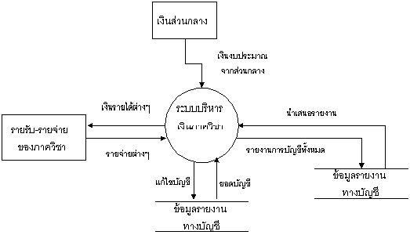
ภาพรวมของระบบ

Slide 12
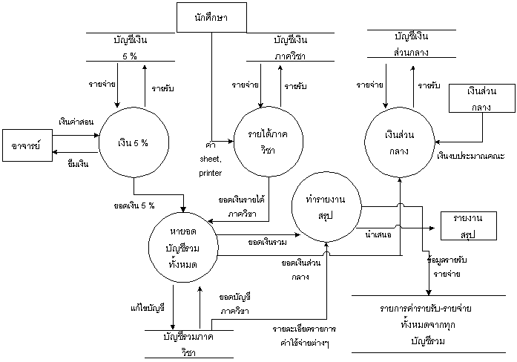
กระบวนการต่างๆในระบบ

Slide 13
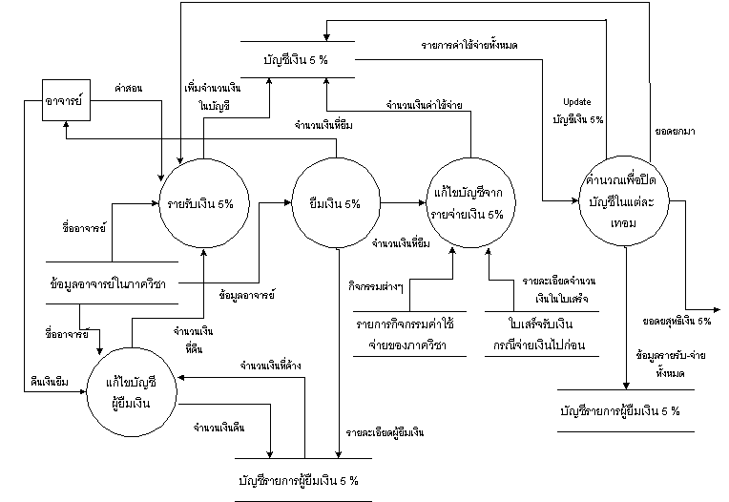
กระบวนการในรายการบัญชีเงิน 5 %

Slide 14
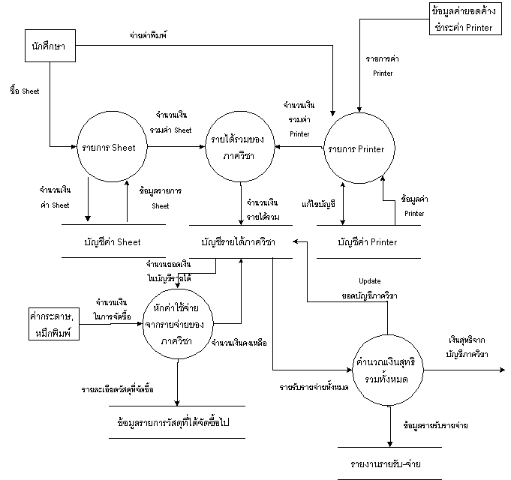
เงินรายได้ภาควิชา

Slide 15
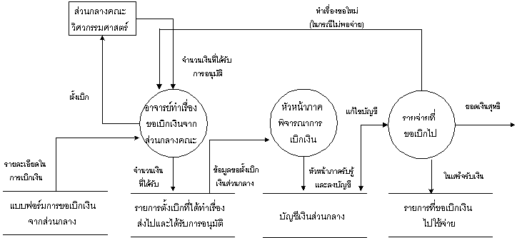
กระบวนการบัญชีเงินส่วนกลาง

Slide 16
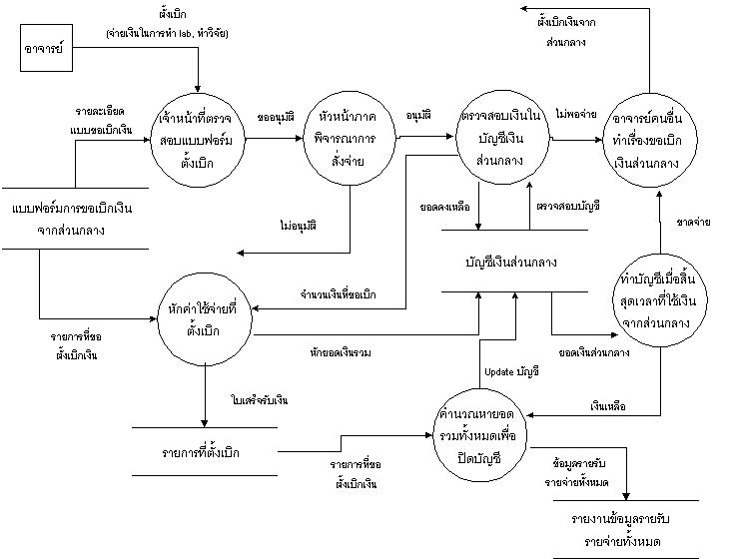
รายการรายจ่ายของบัญชีเงินส่วนกลาง

Slide 17
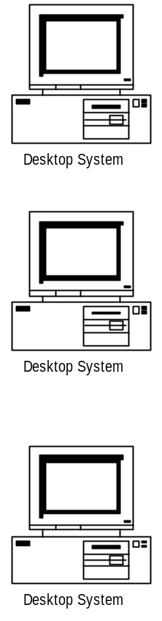
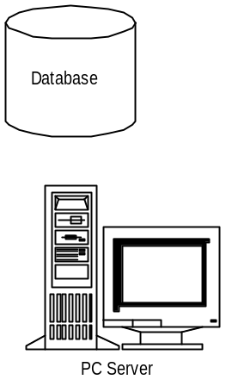
SQL Server
Clients
Server

Slide 18
ODBC (Open Database Connectivity)
Application
ODBC Driver Manager
Oracle Database
SQL Server
DB2

Slide 19
เหตุผลในการเลือกใช้ Delphi
Delphi เป็นภาษาที่สามารถเข้าถึงฐานข้อมูลได้อย่างมีประสิทธิภาพ
Delphi สามารถใช้พัฒนา Application ได้อย่างง่ายดายเนื่องจากเป็นภาษาแบบ Visual Component
Delphi มี Component สำหรับสร้าง Report ได้ง่าย

Slide 20
ฐานข้อมูลรายรับเงิน 5%
ชื่อ คำอธิบาย ชนิด ขนาด Attribute
Order ลำดับที่ Integer - Key
Date_Income วันที่รับเงิน Date/Time - -
Receive_From รับมาจาก Alpha 40 -
Amount จำนวนเงิน Currency - -

Slide 21
ฐานข้อมูลรายรับเงินค่า Sheet
ชื่อ คำอธิบาย ชนิด ขนาด Attribute
Order ลำดับที่ Integer - Key
Date_Income วันที่รับเงิน Date/Time - -
Amount จำนวนเงิน Currency - -

Slide 22
ฐานข้อมูลรายรับเงินค่า Printer
ชื่อ คำอธิบาย ชนิด ขนาด Attribute
St_code รหัสนศ. Alpha 15 Key
Date_Income วันที่รับเงิน Date/Time - -
Amount จำนวนเงิน Currency - -

Slide 23
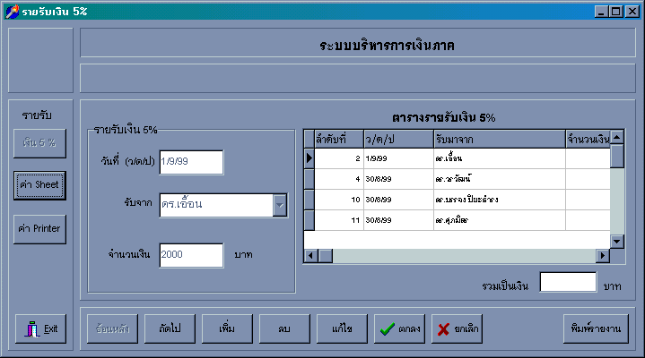
หน้าจอรายรับเงิน 5 เปอร์เซ็นต์

Slide 24
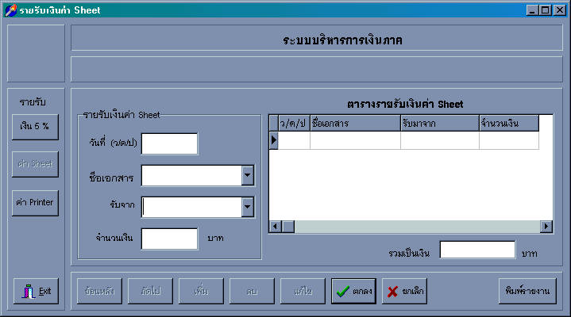
หน้าจอรายรับค่า Sheet

Slide 25
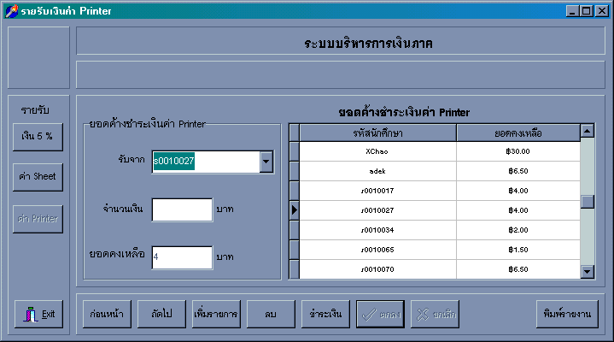
หน้าจอรายรับเงินค่า Printer

Slide 26
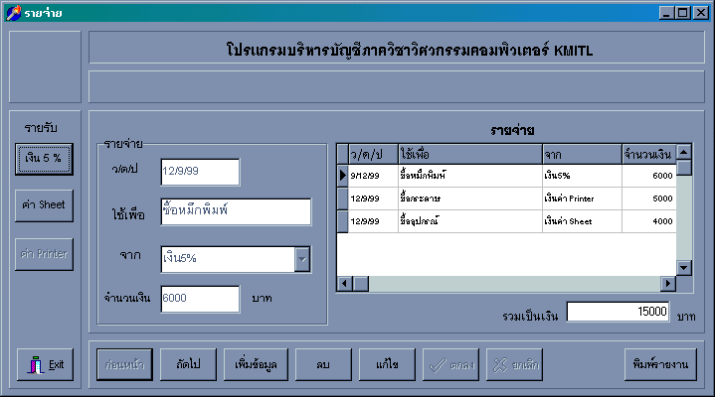
หน้าจอรายจ่าย

Slide 27
ปัญหาและอุปสรรคในการดำเนินงาน
1. กระบวนการในการสืบหาความต้องการของผู้ใช้ยังไม่ชัดเจนเท่าที่ควรซึ่งในบางครั้งเกิดจากตัวผู้ใช้ไม่สามารถอธิบายออกมาให้ผู้พัฒนาระบบเข้าใจได้
2. การสื่อความหมายระหว่างผู้พัฒนาระบบกับผู้ใช้งานไม่ตรงกัน
3. กระบวนการในการทำงานบางอย่างไม่สามารถอธิบายเป็นขั้นตอนที่ชัดเจนได้
4. ช่วงระยะเวลาในการพัฒนา
5. เครื่องมือที่ใช้ในการพัฒนา

Slide 28
THE END

